Slide 1
МУНИЦИПАЛЬНОЕ АВТОНОМНОЕ ДОШКОЛЬНОЕ ОБРАЗОВАТЕЛЬНОЕ УЧРЕЖДЕНИЕ
ДЕТСКИЙ САД № 6
Релаксационные технике в работе с детьми дошкольного возраста
Воспитатель МАДОУ № 6:
Баранова А.Ю.

Slide 2
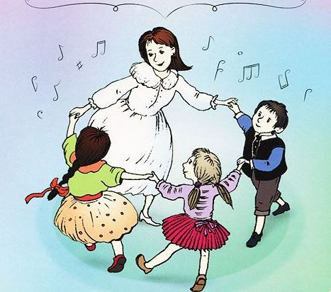
Современные дошкольники порой загружены не меньше взрослых. Посещая детский сад, различные кружки и спортивные секции, они получают большое количество информации, устают физически и эмоционально.
Такие нагрузки отрицательно сказываются на здоровье детей. Поэтому так важно в работе с дошкольниками использовать упражнения на релаксацию.
Релаксация – это один из путей преодоления внутреннего напряжения, основанный на более или менее сознательном расслаблении мышц.
Умение детей управлять своими чувствами и эмоциями – еще один шаг к воспитанию у них уверенности в себе.

Slide 3
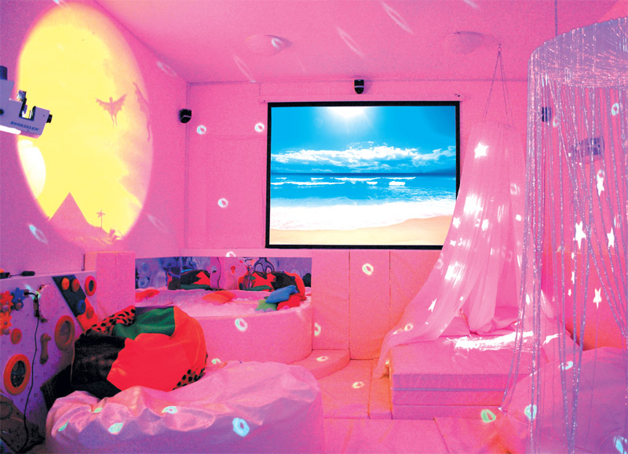
Целью проведения релаксации является способствование снятия у детей внутреннего мышечного напряжения, приведению нервной системы и психики дошкольников в нормальное состояние покоя.
Использование в коррекционно-педагогической работе с детьми упражнений на релаксацию помогает решить следующие Задачи:
- укрепление физического здоровья и формирование красивой осанки;
- формирование положительных эмоций и чувств.

Slide 4
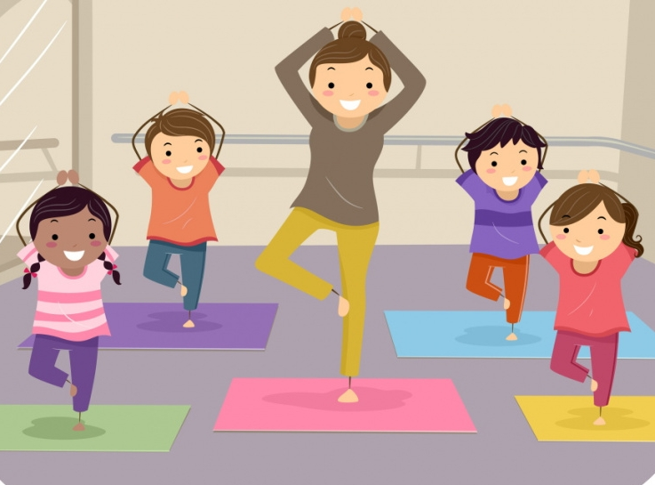
Принципы оздоровительной техники.
Основные положения, определяющие содержание, организационные формы и методы воспитательно образовательного процесса в соответствии с общими целями здоровьесберегающих технологий являются общеметодические принципы.
К общеметодическим относятся принципы:
Сознательности
Активности
Систематичности и последовательности
«Не навреди! »
Постепенности.
Доступности и индивидуализации
Цикличности
Оздоровительной направленности

Slide 5
Рекомендации по применению техники релаксации.
В моменты неудач и неприятностей необходимо научить детей настраиваться на положительные иллюзии, красивые фантазии. Для этого несколько раз в день надо на некоторое время задержаться на размышлении о приятном. Пусть в воображении детей предстанут самые добрые, самые приятные сцены, будь то действительность или фантазии (тренинги «Игрушечный магазин», «Покой летнего леса», «На цветущем лугу» и т. п.) .
Упражнения на релаксацию выполняются в тихой, спокойной обстановке.
Расслабляться лучше с закрытыми глазами.
В зависимости от условий применения данных упражнений используются различные позы: поза отдыха, поза алмаза и др.
Не спешить заканчивать релаксацию.
При использовании упражнений на расслабление отдельных частей тела учитывается предыдущий вид деятельности детей (так, если было рисование или аппликация, то целесообразно выполнить упражнения на расслабление мышц рук, спины, шеи).

Slide 6
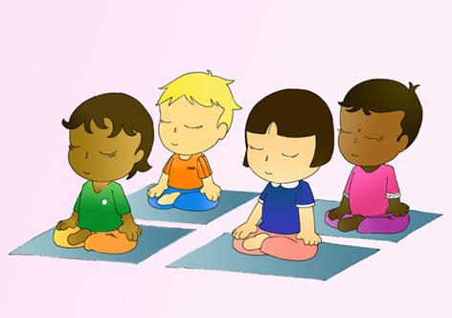
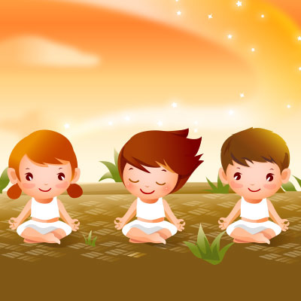
Создание в семье и группе детского сада атмосферы любви и жизнерадостности в значительной мере будет способствовать соблюдение родителями следующих правил:
Правило 1. Научите детей встречать грядущий день только с улыбкой и хорошими мыслями, ведь утренняя улыбка заряжает бодростью и хорошим настроением весь день.
Правило 2. Старайтесь поддерживать в течение дня атмосферу добра, любви и радости.
Правило 3. Плохие поступки детей надо обсудить с ними, помочь осмыслить их и сделать вывод, а затем забыть о них.
Правило 4. Вспоминая с детьми прошедший день или более длительный период времени, уделите особое внимание удачам и успехам.
Правило 5. Помните, что для поддержания положительного настроя у детей их фантазии, мечты и грезы имеют ничуть не меньшее значение, чем позитивные факторы их жизни.

Slide 7
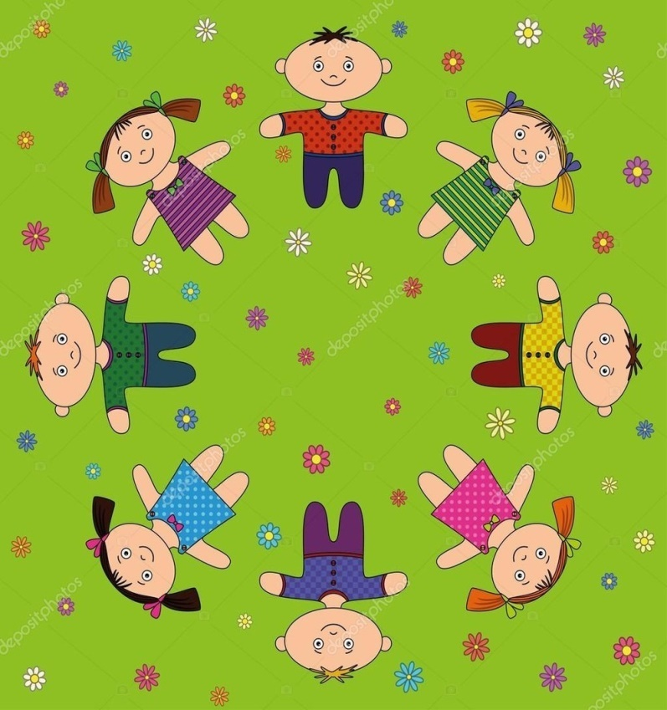
Чему способствует релаксация у детей дошкольного возраста?
Релаксация - это самый лучший способ снятия напряжения (нервного, физического и психического) , а также расслабления, что позволяет ликвидировать фактор раздражения. Весьма полезна релаксация для детей. После выполнения специальных упражнений ребенок становится спокойным и уравновешенным. Он начинает лучше осознавать свои чувства. Упражнения для релаксации для детей играют большую роль.
Малыши начинают контролировать собственные действия и эмоции, а также овладевают своими чувствами. Расслабление позволяет маленькому человечку сконцентрировать внимание и снять возбуждение.
Упражнения для релаксации для детей рекомендуется выполнять всем дошкольникам. Но особенно они важны для тех, кто подвержен частым заболеваниям, а также тревожен, возбудим и гиперактивен.

Slide 8
Можно ли сопровождать процесс релаксации музыкой?
В настоящее время значительно увеличилось количество детей, имеющих различные формы нарушения психоэмоциональной сферы. Причиной этому становится ограничение круга общения дошкольников и сосредоточение их на компьютерах и телевизорах.
Неоценимую помощь в деле воспитания малыша и улучшении его психического здоровья оказывает музыка.
Например, звуки скрипки поднимают настроение, флейта может помочь при кашле, а мелодии альта устраняют неврозы.
Она помогает преодолевать ощущения дискомфорта, выражающиеся страхом, неуверенностью, растерянностью и боязнью. Способствует этому и музыка природы. Релаксация достигается при прослушивании шелеста листьев и пенья птиц, шума дождя и журчания ручья.
Эти звуки избавляют малыша от беспокойств и страхов.

Slide 9
Релаксационные настрои.
«Воздушные шарики»
Представьте себе, что все вы – воздушные шарики, очень красивые и весёлые. Вас надувают и вы становитесь всё легче и легче. Все ваше тело становится лёгким, невесомым. И ручки лёгкие, и ножки стали лёгкие, лёгкие.
Воздушные шарик поднимаются всё выше и выше. Дует тёплый ласковый ветерок, он нежно обдувает каждый шарик …(пауза – поглаживание детей) . Обдувает шарик …, ласкает шарик … Вам легко, спокойно. Вы летите туда, куда дует ласковый ветерок.
Но вот пришла пора возвращаться домой. Вы снова в этой комнате. Потянитесь и на счёт «три» откройте глаза. Улыбнитесь своему шарику.

Slide 10
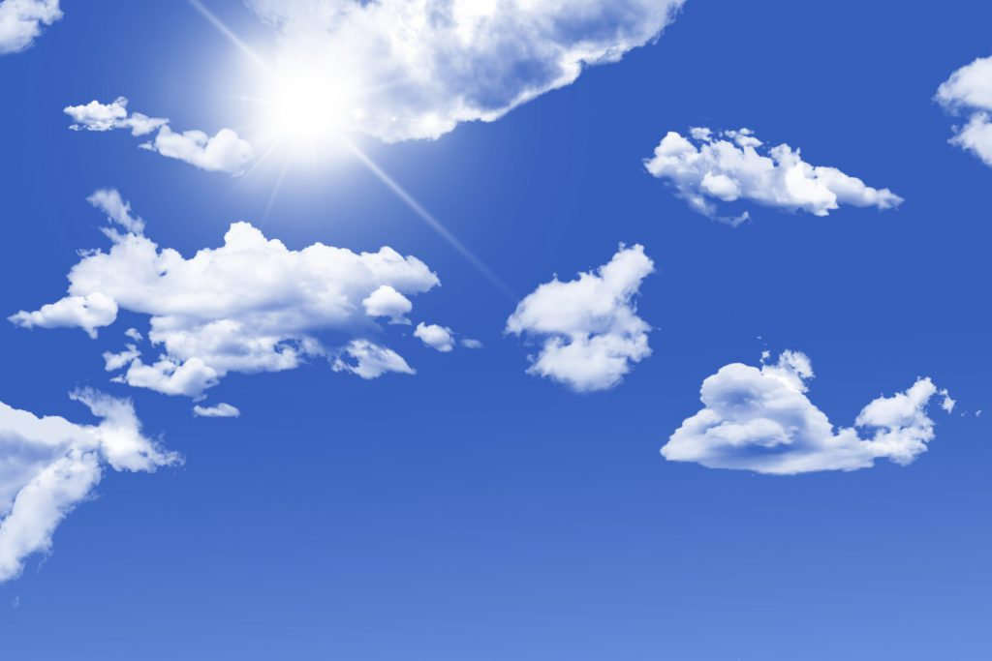
«Облака»
Представьте себе тёплый летний вечер. Вы лежите на траве и смотрите на проплывающие в небе облака – такие белые, большие, пушистые облака в голубом небе. Вокруг всё тихо и спокойно, вам тепло и уютно.
С каждым вздохом и выдохом вы начинаете медленно и плавно подниматься в воздух, всё выше и выше, к самым облакам. Ваши ручки лёгкие, лёгкие, ваши ножки лёгкие. все ваше тело становится лёгким, как облачко.
Вот вы подплываете к самому большому и пушистому, к самому красивому облаку на небе. Ближе и ближе. И вот вы уже лежите на этом облаке, чувствуете, как оно нежно гладит вас, это пушистое и нежное облако … (пауза – поглаживание детей) . Гладит …, поглаживает … Вам хорошо и приятно. Вы расслаблены и спокойны.
Но вот облачко опустило вас на полянку. Улыбнитесь своему облачку. Потянитесь и на счёт «три» откройте глаза.

Slide 11
Ожидаемые результаты.
При проведении упражнений на релаксацию у дошкольников приводится в нормальное состояние психика и нервная система, снимается внутреннее напряжение, формируется умение управлять своими чувствами и эмоциями.
Воспитывается уверенность в себе, а главное укрепляется физическое здоровье, формируется красивая осанка, положительные эмоции и чувства.

Slide 12
Спасибо за внимание!

